Slide 1
校园共享单车站点模拟系统
操作系统大作业实验报告
汇报人：harmony学习小组
** ** *** ** **

Slide 2
出发信息表
0
主要数据表
start.txt
到达信息表
1
end.txt
初始化信息表
2
init.txt
错误信息表
3
wrong.txt
实时记录表
4
res.txt

Slide 3
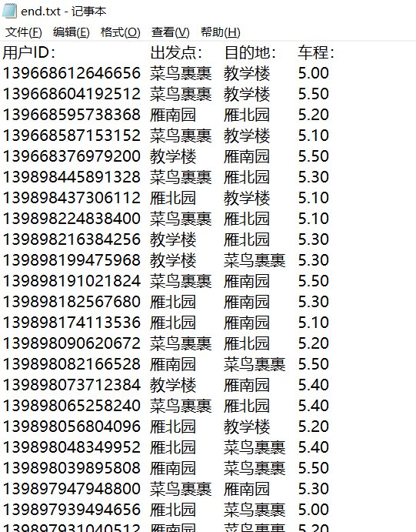
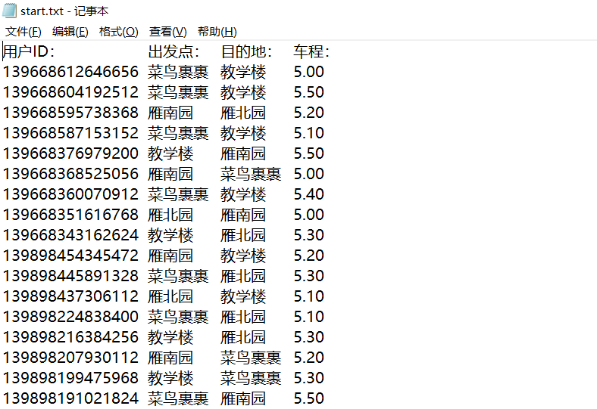
出发到达信息表

Slide 4
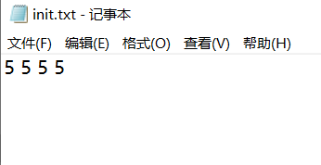
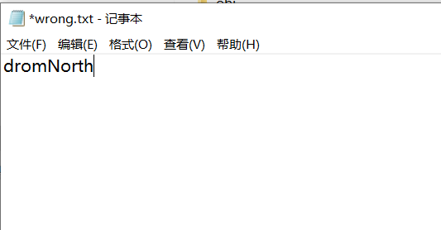
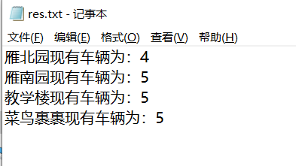
初始化信息表
故障车辆信息表
实时状态信息表

Slide 5
主线程
主要线程
0
The main thread
用户线程
Thread
1
The user thread
管理员线程
2
The manager thread
修理员线程
3
The repairman thread
实时记录线程
4
The real time thread

Slide 6
主线程
主要线程
0
The main thread
用户线程
Thread
1
The user thread
管理员线程
2
The manager thread
修理员线程
3
The repairman thread
实时记录线程
4
The real time thread

Slide 7
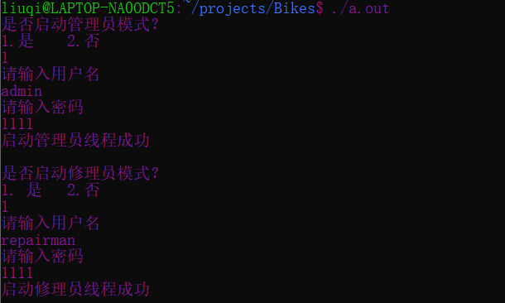
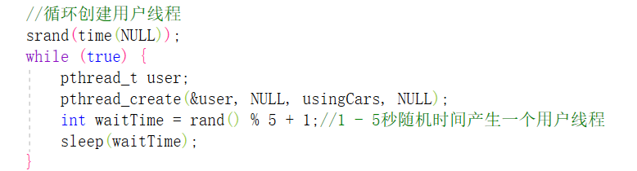
用main()函数实现主线程
调用初始化模块
初始化信号量（信号量值从init.txt表读取），互斥锁；初始化管理员，维修员，实时更新三个系统线程。
等待1-5 S 后，创建并且启动一个用户线程
循环创建用户线程

Slide 8
主线程
主要线程
0
The main thread
用户线程
Thread
1
The user thread
管理员线程
2
The manager thread
修理员线程
3
The repairman thread
实时记录线程
4
The real time thread

Slide 9
用usingCars()函数实现用户线程
出发和到达 01
usingCars()函数随机生成出发地和目的地，骑行时间随机，出发信息和到达信息会被打印、写入相关文件（多个用户线程可能同时写，用flock上锁）。
如果出发地没有可用车辆，则会打印出相关信息，用户会选择走路。
无车可用 02
车辆损坏 03
从出发地到目的地的过程中，车辆有10%几率损坏，损坏的车辆不可使用，相关信息用文件锁存入错误车辆信息表，等待修理员线程处理。

Slide 10
主线程
主要线程
0
The main thread
用户线程
Thread
1
The user thread
管理员线程
2
The manager thread
修理员线程
3
The repairman thread
实时记录线程
4
The real time thread

Slide 11
用manageCars()函数实现管理员线程
登录 01
初始化时，输入管理员用户名和密码，如果正确则启动管理员线程（main线程中实现）
间隔 02
manageCars()函数每10秒调度一次车辆。
获取四个站点在站车辆总数，将车辆重新平均分配给每个站点（如果总数不是4的倍数，将多余部分尽可能平均分配）
分配车辆 03
将调度后的各站点车辆信息打印在屏幕上
打印信息 04

Slide 12
主线程
主要线程
0
The main thread
用户线程
Thread
1
The user thread
管理员线程
2
The manager thread
修理员线程
3
The repairman thread
实时记录线程
4
The real time thread

Slide 13
用repairCars()函数实现修理员线程
初始化时，输入修理员账户名和密码。正确则启动修理员线程，否则不启动。（在主线程实现）
登录 01
间隔 02
repairCars()函数每10秒修理一次车辆。
该函数从错误车辆信息表中读取车辆的损坏信息，修理车辆，随后将车辆放到原本的目的地
修理 03
将修理并分配的车辆信息打印在屏幕上，并清空错误车辆信息表（可能有用户线程正在向wrong.txt写数据，用flock对文件上锁）
打印信息 04

Slide 14

管理员、修理员线程运行结果
管理员线程对车辆进行了平均

Slide 15
主线程
主要线程
0
The main thread
用户线程
Thread
1
The user thread
管理员线程
2
The manager thread
修理员线程
3
The repairman thread
实时记录线程
4
The real time thread

Slide 16
realTime()函数实现实时记录线程
间隔 01
realTime()函数每隔1秒记录一次。
将四个站点的在站车辆信息实时更新到实时状态信息表
记录信息 02

